Slide 1

Team4 Project
Enrolment System
수강신청 및 학점관리 시스템
High-Level Programming
POWER POINT PRESENTATION
Team4 Project
정보통신소프트웨어 고급프로그래밍
201432038 신형진 201432056 이준
201532014 김수경 201532059 이현우
201732063 백진혁

Slide 2
소개
팀원 업무 배분표
연관 앱 비교
계획 완성도 분석표
시연 및 코드설명
CONTENTS

Slide 3
01
소개

Slide 4

01
소개
자동 수강 신청 시스템
- ‘한라대학교’에서 사용중인 수강신청 애플리케이션과 불편한 점
- 여러 관련된 수강신청 애플리케이션
학점관리 시스템
- 관리 서비스가 가져올 기대효과

Slide 5
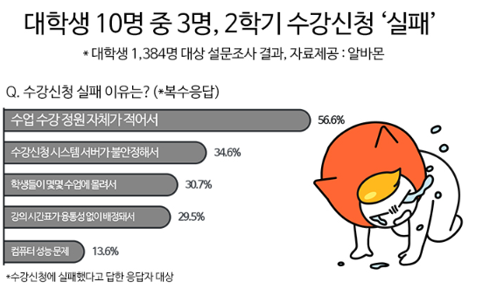
01
소개
Notes:
그 외에도 인기수업에 수강인원이 몰려서 라는~

Slide 6

01
소개
Notes:
그 외에도 인기수업에 수강인원이 몰려서 라는~

Slide 7
02
팀원 업무 배분표

Slide 8
02
팀원 업무
배분표
신형진: 팀장
이준: ppt 제작 및 발표
신형진
백진혁
김수경: 프로그래밍 및 자료 조사
이현우: 프로그래밍 및 자료 조사
이준
이현우
백진혁: 디자인 및 자료 조사
김수경

Slide 9
03
연관 앱 비교

Slide 10
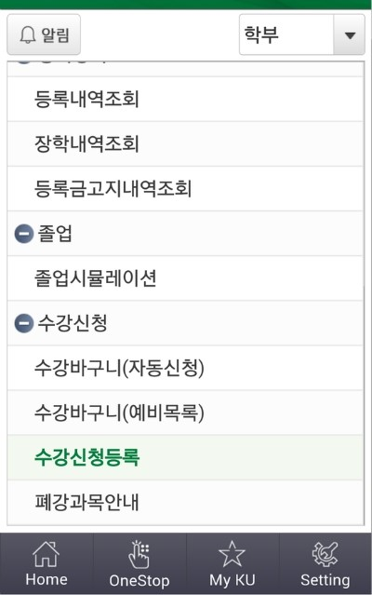
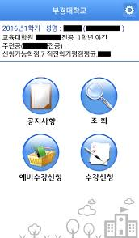

03
연관 앱 비교
Notes:
건국대학교, 경희대학교 및 타 앱 비교

Slide 11
04
계획 완성도 분석표

Slide 12
05
시연 및 코드설명

Slide 13
05
시연 및
코드설명

Slide 14

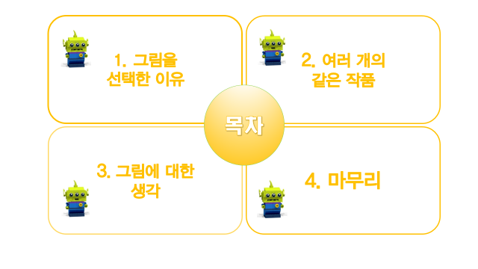




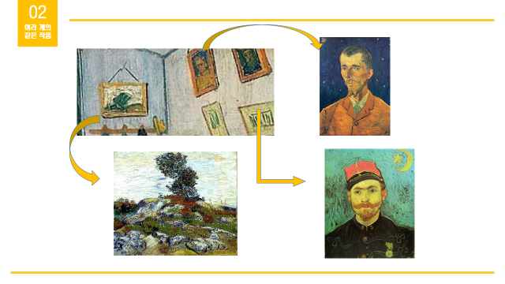
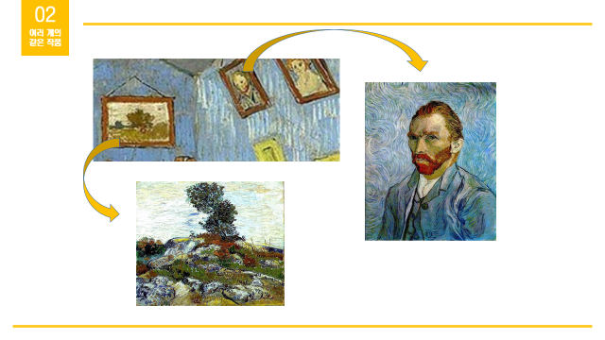






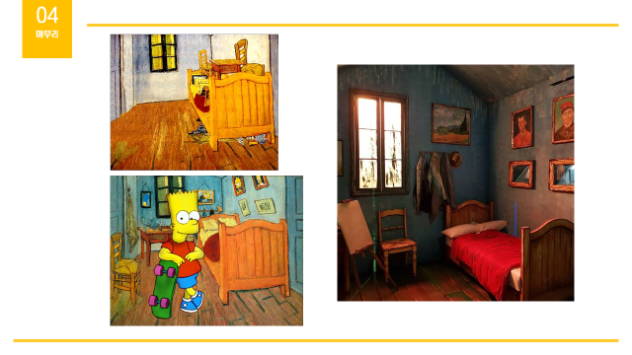
THANKS

